Slide 1
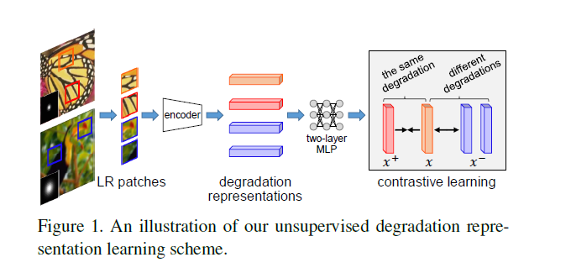

Unsupervised Degradation Representation Learning for Blind Super-Resolution（cvpr 2021）
每个超分辨重建的数据集的降质过程不一致，会导致模型在A上面训了，B上面效果不好。

Slide 2
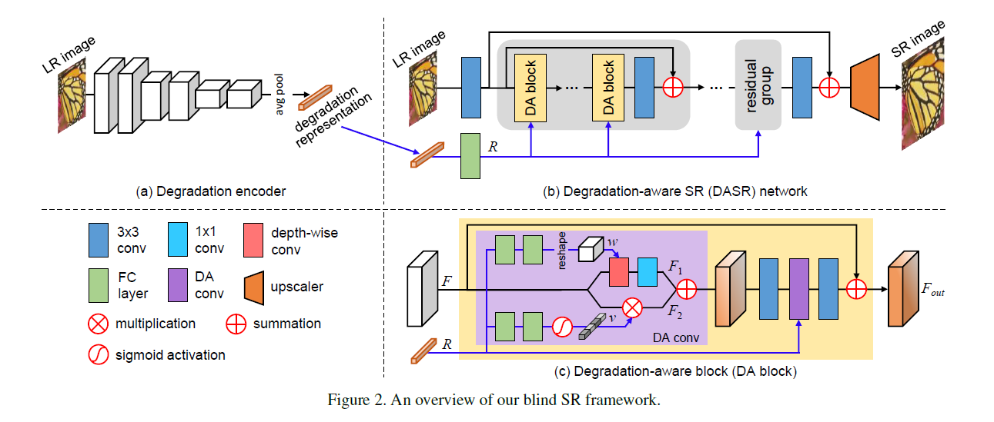
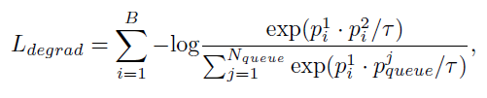
选32张高分辨率图片，用32个随机的高斯核进行模糊，然后下采样，进行crop。

Slide 3
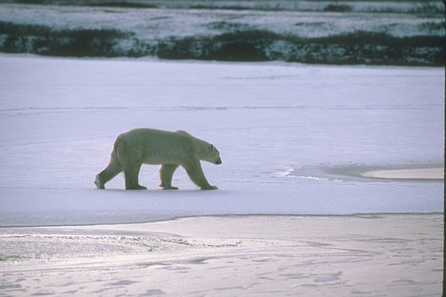
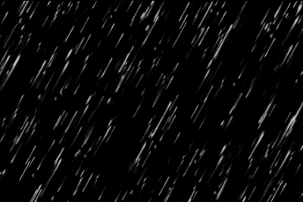
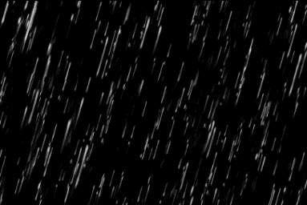
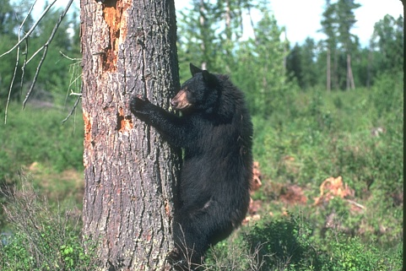
mask1
雨带表征1
Encoder
正样本
负样本
mask2
雨带表征2
mask1
雨带表征1~
Encoder
mask2
雨带表征2~
First stage 预训练encoder

Slide 4
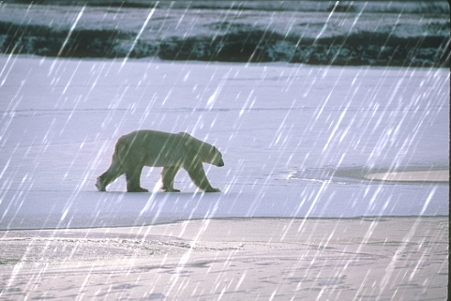
Encoder
雨带表征1
动态改变卷积层
Derain network
Second stage 联合训练
第一步验证实验：
baseline设置，传统去雨网络在rain1400上训练，在Rain100H上测试。
用contrastive 方法学习雨带表征，结合传统去雨网络，动态改变卷积层,在rain1400上训练，rain100H上测试
第二步思考：
在雨带表征学习中，加入真实雨场景，做成半监督的真实去雨方法。

